Slide 1
Stub Instant Payment – Dossier d’intégration 20/04/2021

Slide 2
Sommaire
Rappel des principes
Périmètre du stub
Diagramme IP Out
Focus Accord Banque
API
Callback
Prochaines étapes

Slide 3






Rappel des principes
Durée maximale attendue entre l’acceptation du débit du compte du payeur et le crédit en compte du payé
Un service disponible en permanence
24h/24, 7j/7, tous les jours de l’année.
24/7/365
24/7/365
10 secondes
Paiement irrévocable, fonds réutilisables dans l’instant
Montant maximum par transaction fixé par l’EPC
Plafond relevé à 100 K€ depuis le 1er juillet 2020
100 000€
Adhésion optionnelle des banques impliquant la gestion d'une montée en charge progressive (90% de couverture en FR – arrivée des Néobanques)
Echange possible qu'à la condition que Payeur et Payé soient domiciliés dans une banque adhérente IP
15 000 €

Slide 4
Périmètre du Stub
Le stub Instant Payment S-Money permet de couvrir les Uses cases suivants:
Vérifier l’éligibilité « réelle » d’un bénéficiaire
Initier un virement instantané sortant (IP Out) depuis l’API d’Acquisition dédiée
Recevoir le callback de confirmation positive
Récupérer les transactions IP (filtre dates, filtre orderID)
Pour ce faire, l’environnement Natixis a été entièrement bouchonné. La mécanique d’Accord Banque (Disposition Check) fonctionne quant à elle iso-prod.
Seul le cas passant sera traité dans cette première livraison du stub.
Les cas d’erreur seront livrés ultérieurement.

Slide 5
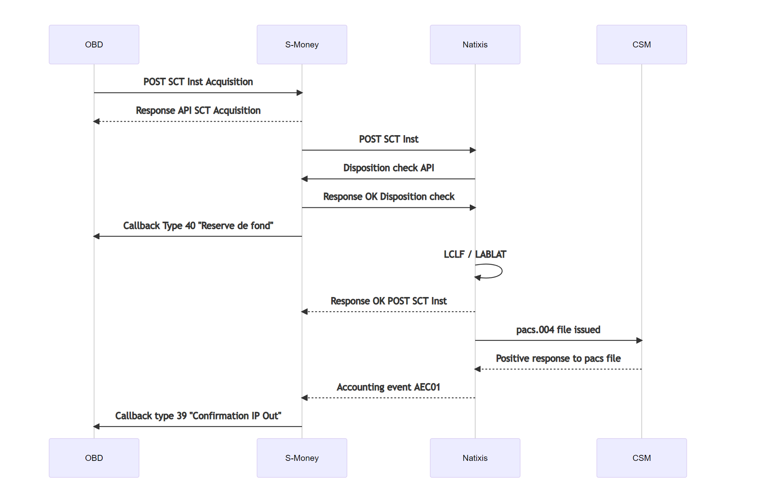
Diagramme – IP Out
Stub

Slide 6
Focus Accord Banque IP Out
L’accord banque est une mécanique interne S-Money/Natixis certifiant l’opération une fois les contrôles métiers réalisés.
A la réception du Disposition Check :
Contrôle doublon sur Order ID
Existence IBAN
Lors du traitement du Disposition Check, les contrôles métier suivants sont réalisés :
Statut user correct
Contrôle et mis à jour du solde d’autorisation
Contrôle et mise à jour des limites global Out
En cas d’une réponse positive au disposition check, le solde d’autorisation est mis à jour.
Le callback type 40 est envoyé

Slide 7

API
Emettre un SCT Inst Out
POST SCT Inst
Description: Permet d’initier une demande de virement instantané sens « Aller »
GET SCT Inst
Description: Permet de récupérer la liste des virements instantanés sens « Aller » et « Retour »
Des filtres « dates » et «orderID » sont disponibles.
Documentation (sandbox):
https://xpo-trnsf-sb-web-001-instant-pay-acquisition.azurewebsites.net/index.html#/InstantPaymentAcquisition
Eligibilité d’un BIC à l’Instant Payment
GetRefBip
Description: Permet d’interroger le référentiel BIP permettant d’évaluer l’éligibilité du BIC
Documentation (Sandbox):
https://xpo-trnsf-sb-web-001-instant-pay-acquisition.azurewebsites.net/index.html#/RefBip

Slide 8
Callbacks
Data | Description
type | 40
id | operationId
reference | orderID
userid | AppUserID
amount | Amount
authorizationBalanceAmount | New autorisation_balance amount after disposition check or cancel DC
dispositionCheckStatusID | 03 (Authorized) 11 (Canceled)
Type 40 – Callback solde d’autorisation
Cette notification indique que le solde d’autorisation vient d’être mis à jour.
Data | Description
type | 39
id | operationId
reference | orderID
userid | AppUserID
amount | Amount
status | Operation status
rejectreason | Reject code if IP error
Type 39 – Callback IP Out
Ce callback retourne le status final de l’opération après émission sur l’interbancaire et indique que le solde financier a été mis à jour.
En cas de rejet, la raison du rejet sera envoyée

Slide 9
Callbacks
Data | Description
type | 38
id | operationId
reference | orderID
userid | AppUserID
amount | Amount
status | Operation status
rejectreason | Reject code if IP error
Type 38 – Callback IP In
Ce callback retourne le status final de l’opération après émission sur l’interbancaire et indique que le solde financier a été mis à jour.
En cas de rejet, la raison du rejet sera envoyée

Slide 10
Callbacks recalls
Data | Description
type | 41
id | operationId
reference | orderID
userid | AppUserID
amount | Amount
status | Operation status
rejectreason | Reject code if IP error
Type 41 – Callback recall IP IN accepté
Cette notification indique la bonne intégration d’un Débit suite à l’acceptation par S-Money d’un retour de fonds suite à un IP IN
Data | Description
type | 42
id | operationId
reference | orderID
userid | AppUserID
amount | Amount
status | Operation status
rejectreason | Reject code if IP error
Type 42 – Callback recall IP Out accepté
Cette notification indique la bonne intégration d’un Credit suite à l’acceptation par la banque beneficiaire d’un retour de fonds suite à un IP out S-Money

Slide 11
Prochaines étapes
Planning de livraison prévisionnel
Semaine du 10/05
Livraison des cas de rejet Instant Payment (Synchrone/Asynchrone)
Annulation de la réserve de fond (Cancel Disposition check)
Livraison de l’Instant Payment In
Semaine du 31/05
Traitement des recalls (In/Out)
CRE Instant Payment
Démarrage recette End to end

